Slide 1
История Узбекистана
7
класс
ТЕМА:
НАРОДНЫЕ ВОССТАНИЯ ПРОТИВ ХАЛИФАТА.

Slide 2
ПЛАН УРОКА
1. Причины восстаний.
2. Начало восстаний.
3. Уступки повстанцам.
4. Восстание «людей в белых одеждах».

Slide 3
КЛЮЧЕВЫЕ ПОНЯТИЯ:
Народные восстания
Восстание Гурека и Диваштича
Финансовая реформа
Омейяды
Восстание «людей в белых одеждах»
Муканна
Рафи ибн Лейс

Slide 4
ПРИЧИНЫ ВОССТАНИЙ
НАСАЖДЕНИЕ ЗАКОНОВ ХАЛИФАТА
РАЗГРАБЛЕНИЕ СТРАНЫ
МЕСТНОЕ НАСЕЛЕНИЕ ЛИШИЛОСЬ ПРАВ
ВВЕДЕНИЕ НАЛОГОВ И ПОВИННОСТЕЙ С НАСЕЛЕНИЯ
УНИЧТОЖЕНИЕ КУЛЬТУРЫ НАСЕЛЕНИЯ
ПРИНУДИТЕЛЬНОЕ ИЗУЧЕНИЕ АРАБСКОГО ЯЗЫКА И ПИСЬМЕННОСТИ

Slide 5
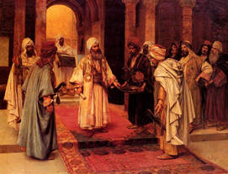
ФИНАНСОВАЯ РЕФОРМА ХАЛИФА ИБН АБДАЛАЗИЗА
Наместник Хорасана, считал, что управлять страной можно только мечом и кнутом. Население покоренной страны, независимо от того приняло ислам или нет, должно было платить джизью.
Жители Самарканда направили письмо-жалобу халифу Омару II.
Халиф Омар ибн Абдалазиз (717-719),
учитывая сложность обстановки, издал указ о прекращении походов и проведении финансовой реформы.

Slide 6
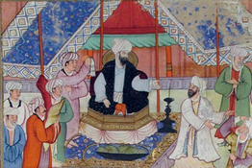
ФИНАНСОВАЯ РЕФОРМА ОМАРА ИБН АБДЛАЗИЗА
Новообращенные мусульмане, как и мусульмане-арабы освобождались от уплаты хараджа и джизьи.
Халиф запретил арабам захватывать земли, так как это уменьшало поступление в центральную казну.

Slide 7
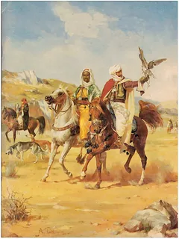
ДЕЙСТВИЯ НАМЕСТНИКА ХОРАСАНА
Большинство аристократов Мавераннахра, считая себя истинными мусульманами, перестали платить налоги. Тогда администрация Хорасана стала взимать джизью со всех.
Народ отказался от ислама и начал возврат к прежним верованиям. В результате усилилась вражда между местными правителями и халифатом, по всему Мавераннахру поднялись массовые народные движения.

Slide 8
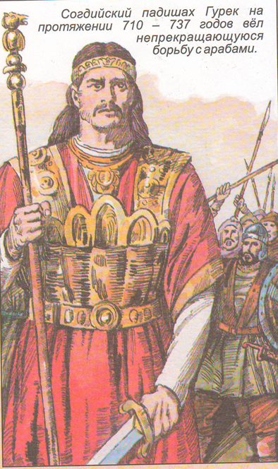
ВОССТАНИЕ В СОГДЕ
Согдийцы начали восстание в 720г. Руководителями восстания был ихшид Согда Гурек и правитель Пенджикента Диваштич. В Согде поднялось население всех областей. Объединенные силы восставших нанесли сильный удар по завоевателям. Попытки наместника Хорасана подавить восстание успеха не имели. Захватчики трепетали перед морем народного гнева.

Slide 9
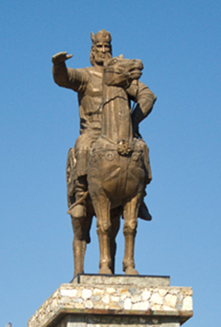
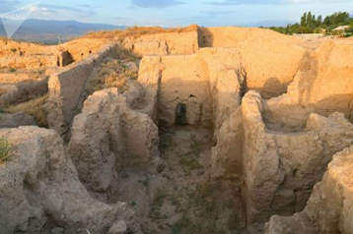
СРАЖЕНИЕ ДИВАШТИЧА С АРАБАМИ
Недалеко от селения Кум произошло сражение между арабами и Диваштичем. Потерпев поражение Диваштич скрылся за стенами своего замка на горе Муг.
Убедившись, что сил недостаточно он всупил в переговоры с арабами. Но правителя Пенджикента верломно казнили. Его голову отправили правителю Ирака. Междоусобные распри помогли Саиду ал-Хараши подавить восстание в Согде.

Slide 10
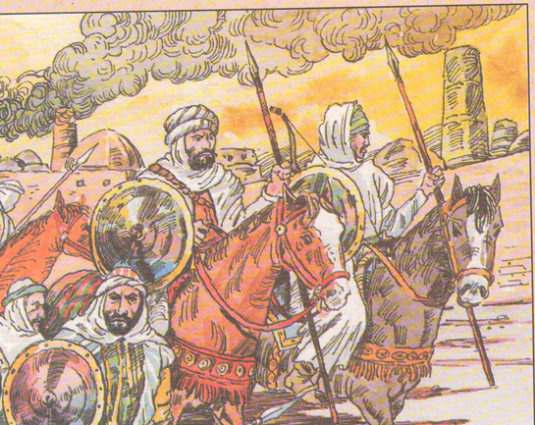
КАРАТЕЛЬНЫЕ МЕРЫ ПРОТИВ НАСЕЛЕНИЯ МАВЕРАННАХРА
Саид Ал-Хараши усилил карательные меры во всех городах и крупных поселениях Мавераннахра.
После безжалостной расправы над согдийцами, арабы, выделив часть добычи халифату, разделили между собой имущество местных дехкан.
Саид ал-Хараши приказал арабам навешивать печать на шею земледельцев, платящих джизью и харадж.

Slide 11
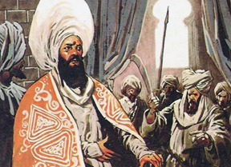
АШРАС ДЕЛАЕТ УСТУПКИ НАСЕЛЕНИЮ
Вновь назначенный наместник Хорасана Ашрас по совету вельмож, чтобы укрепить власть Мавераннахре и умиротворить согдийцев, решил тех, кто принял ислам, уравнять в правах с арабами, т.е. не взимать с них харадж и джизью. Многие богатые дехкане вместе со своими чокарами и кадиварами повторно приняли ислам и перешли на сторону арабов.

Slide 12
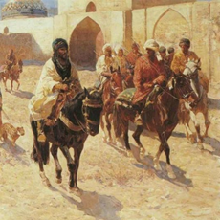
ПОЛИТИКА НАСР ИБН САЙЯРА
Новый наместник Хорасана Наср ибн Сайяр (738-748), чтобы укрепить свое положение в стране, прежде всего подтвердил освобождение всех, принявших ислам, от налога джизьи. Так как другой налог — поземельный — обязаны были вносить в казну все, кто обрабатывает землю, в Мавераннахре и Хорасане. Был законодательно определен размер хараджа.

Slide 13
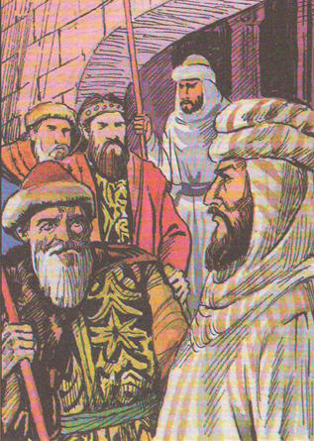
СБЛИЖЕНИЕ С МЕСТНОЙ ЗНАТЬЮ
Вместе с тем Наср ибн Сайяр восстановил прежние привилегии местной аристократии, чтобы с ее помощью держать наместничество в повиновении. Приветствуются родственные союзы местных дехканов с высокопоставленными арабскими военачальниками.
Сам Наср ибн Сайяр, показывая пример, женится на дочери бухорхудота. В результате такой политики между арабами и местной знатью устанавливаются прочные связи, что, в свою очередь, разделяет противодействующие арабам силы и ослабляет борьбу.
Однако, ничто не могло остановить народное движение за свободу. Мавераннахр оставался одним из самых неспокойных и мятежных районов.

Slide 14
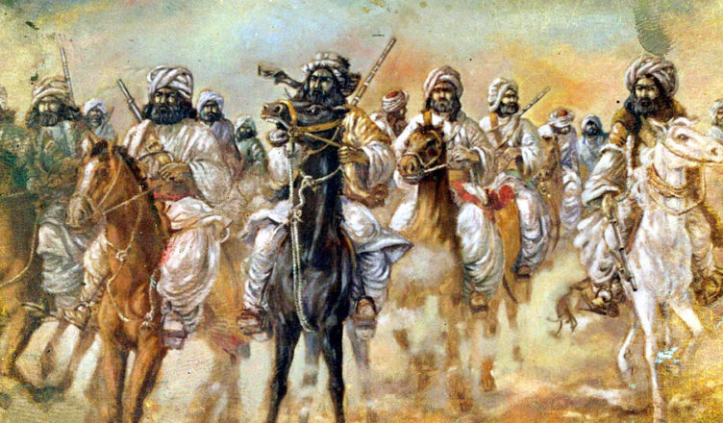
ВОССТАНИЕ «ЛЮДЕЙ В БЕЛЫХ ОДЕЖДАХ»
В 769-783 году в Мавераннахре вспыхнуло новое народное восстание. Восставшие носили белую одежду, поэтому в историю это движение вошло под названием восстание «людей в белых одеждах».

Slide 15
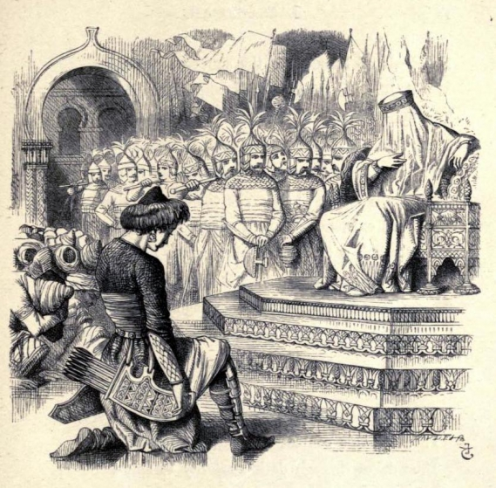
ПРЕДВОДИТЕЛЬ ВОССТАНИЯ МУКАННА
Предводителем восстания был Хашим ибн Хаким по прозвищу Муканна, то есть "человек в маске". Родился он в селении Каза недалеко от Мерва. По словам Наршахи, внешне он был безобразен, поэтому постоянно ходил с закрытым лицом. Он пропагандировал идеи, призывающие к социальному равенству и свободе, основанные на старинном учении Маздака. Муканна активно призывал к борьбе против государственной власти.

Slide 16
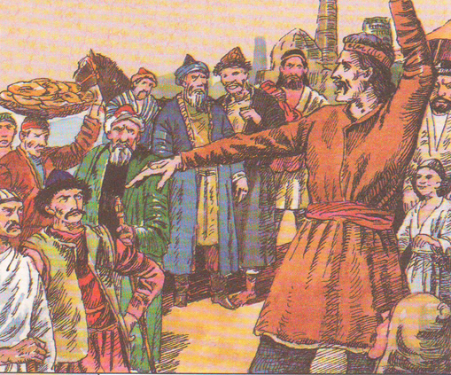
ПРИЗЫВЫ МАЗДАКА
Равны вельможи, знатный и бедняк
. . . . . . . . . . . . . . . . . . . . . . . .. . . . . . .. .
Да будет уравнен с богатым нищий,
Получит он добро, жилище
. . . . . . . . . . . . . . . . . . . . . . . . . . . . . . . . .
Излишки одного давал другому-
Дивились мудрецы вождю такому

Slide 17
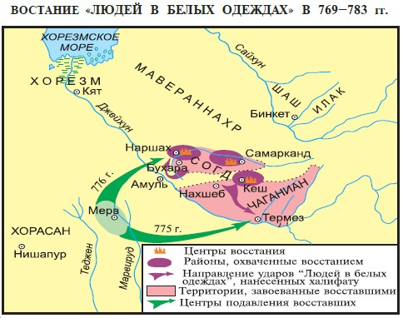
КРЕПОСТЬ СОМ–РЕЗИДЕНЦИЯ ВОССТАВШИХ
Призывая к восстанию против завоевателей и их гнета, Муканна направился в Мавераннахр и со своими сторонниками добрался до городов Нахшеб и Кеш.
Крепость Сом, постороенная на вершине горы недалеко от Кеша стала его резиденцией. В скором времени вся Кашкадарьинская долина перешла на сторону «людей в белых одеждах». Движение оказало влияние на долину Илака и Шаша.

Slide 18
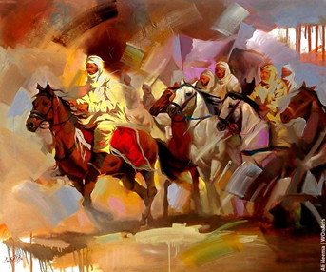
ПОПЫТКИ АРАБСКОГО ВОЙСКА ПОДАВИТЬ ВОССТАНИЕ
В целях подавления восстания "людей в белых одеждах" в 775 году халиф ал-Мансур отправил большое войско во главе с Джабраилом ибн Яхъей в Мавераннахр. Но это войско было разбито восставшими.
Другое многочисленное войско, направленное на помощь Джабраилу, было разгромлено восставшими в сражении между Самаркандом и Кешем, та же участь постигла арабское войско под Термезом.
В результате Нахшеб и Чаганиан перешли в руки восставших.

Slide 19
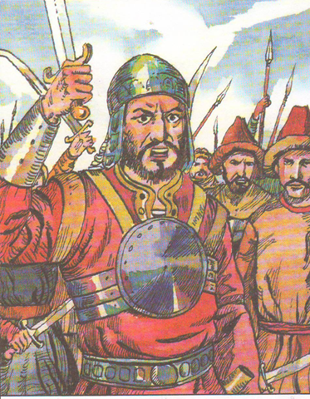
СРАЖЕНИЯ ПОД САМАРКАНДООМ
Историк Наршахи пишет о воинах Муканны: «Они сражались непрерывно четыре месяца, утром и вечером. Не было дня, когда бы «люди в белых одеждах» не оставались победителями, а мусульмане не находились в беспомощном состоянии.

Slide 20
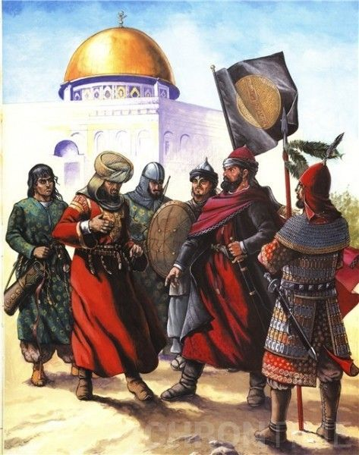
СРАЖЕНИЕ У КРЕПОСТИ НАРШАХИ
В 776 г. у стен Наршаха около Бухары произошло ожесточенное сражение между арабскими воинами и повстанцами. Муканна был разбит. Самаркандская знать стала помогать арабам. Но несмотря на это восстание охватило новые районы Средней Азии.

Slide 21
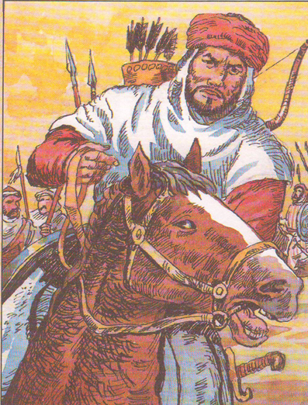
ГИБЕЛЬ МУКАННЫ
Основные силы повстанцев находились в горной крепости Сом, вблизи Кеша. Арабы, используя свои огромные преимущества после долгой осады сломили сопротивление народа.
В 783 г. арабскими войсками была захвачена крепость в которой находился Муканна. Все защитники крепости были казнены.

Slide 22
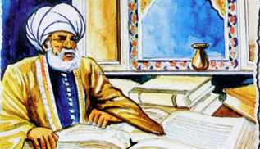
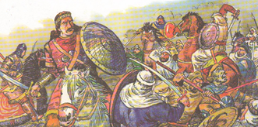
ГИБЕЛЬ МУКАННЫ
Согласно сведениям историка Наршахи Муканна, убедившись в безвыходности положения, сжег себя, бросившись в костер.
Со взятием укрепленной резиденции Муканны и с его смертью движение не было окончательно разгромлено. Смелые «люди в белых одеждах» то там, то тут поднимали восстание. Восстание Муканны, несмотря на то что закончилось поражением, показало силу народа и ненависть к завоевателям.

Slide 23
ПРИЧИНЫ ПОРАЖЕНИЯ ВОССТАНИЯ МУКАННЫ
РАЗРОЗНЕННОСТЬ СИЛ ВОССТАВШИХ
ПРЕДСТАВИТЕЛИ МЕСТНОЙ ЗНАТИ, ИСПУГАВШИСЬ РАЗМАХА ДВИЖЕНИЯ ВСТАЛИ НА ПУТЬ ПРЕДАТЕЛЬСТВА
В РЕЗУЛЬТАТЕ СЛИШКОМ ЗАТЯНУВШЕЙСЯ ВОЙНЫ ИССЯКЛИ СИЛЫ НАРОДА, НАСТУПИЛО РАЗОЧАРОВАНИЕ

Slide 24
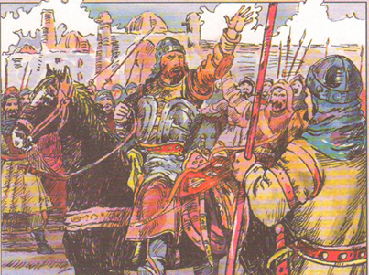
ВОССТАНИЕ РАФИ ИБН ЛЕЙСА
В 806 году поднялось очередное восстание под предводительством Рафи ибн Лейса. Восстание за короткое время распространилось по Шашу, Фергане, Бухаре, Нахшебу и Хорезму.

Slide 25
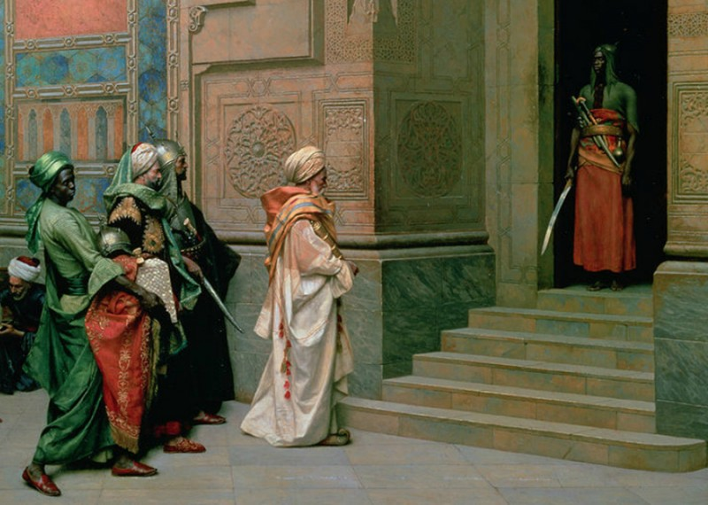
ПОДАВЛЕНИЕ ВОССТАНИЯ
Наместник Хорасана Мамун обратился за помощью к внукам одного из дехканов Саманхудота –Нуху, Ахмаду и Яхъе, которые схватили Рафи ибн Лейса и заставили сдаться халифу.

Slide 26
ИТОГИ
Борьба местного населения против завоевателей ослабила власть халифата и ускорила переход населения Мавераннахра к независимости.

Slide 27
САМОСТОЯТЕЛЬНАЯ РАБОТА
1. Прочитать §10 стр.33-37.
2. Устно ответить на вопросы.
3. Заполнить таблицу сведениями о восстаниях халифата стр.37.

